Slide 1
Trénink dětí
zásady, na co klást důraz, doporučení

Slide 2
Co ovlivňuje výkon v dětském věku?
úspěch v období do 14 let souvisí s biologickým rozvojem
úspěch v seniorském věku je výsledkem mnoha dalších faktorů
děti, které dospívají později mívají delší sportovní kariéru a vrcholných výkonů dosahuji později
připomínám ranou specializaci a trénink odpovídající vývoji
sportovní příprava, která respektuje vývoj jedince je kvalitnější a sportovní kariéra trvá déle
klubové podmínky, zázemí, vybavení a další možnosti
JE DOBRÝ MÍT PLÁN

Slide 3
Rozvoj kondice
aerobní systém se přednostně rozvíjí do 12 let věku dítěte
základem dlouhodobé a úspěšné kariéry je rozvoj aerobní vytrvalosti
rozvoj kapacity energetických systému (aerobní, anaerobní) a fyzické (i psychické) zotavení by mělo být spojováno s myšlenkou dlouhodobé sportovní kariéry
kondiční trénink na suchu = obecný rozvoj dovedností
převládají pozitivní pocity: co mně dělá radost, u toho vydržím, co mne stresuje, od toho utíkám

Slide 4
Rozvoj techniky
neustále myslet na techniku
vysoká úroveň techniky = základ vysoké efektivnosti
modelová technika vs. individuální styl plavce
učení – správné provedení – rychlé a správné provedení – rychlé a správné provedení ve stresu
stupeň kondiční připravenosti a všestrannosti ovlivňuje rozvoj dovedností a techniky

Slide 5
Rozvoj psychiky
je důležitý pro udržení motivace a pravidelnému tréninku
respektovat věk: děti nejsou malí dospělí a opačně, dospělí plavci nejsou děti
pozitivní prostředí v tréninku
neúspěch je způsob, jak objevit nedostatky a posunout se dál
úkolem trenéra je opravovat chyby a nedostatky = neustálá kritika, proto nesmí zapomínat chválit a povzbuzovat a ocenit i dílčí zlepšení či úspěchy

Slide 6
Etapy sportovního tréninku
co trenér, to názor
každý trenér má svou vlastní metodu, se kterou pracuje: ze začátku se učí od zkušených trenérů a z metodických pouček a později s narůstajícími zkušenostmi upravuje tak, aby jeho tým dosahoval požadovaných výsledků
odborné znalosti, tacitní znalosti
plán není univerzální pro všechny: záleží jaké družstvo se vám sejde. I dvě výkonnostně obdobná družstva mohou mít zcela odlišnou přípravu

Slide 7
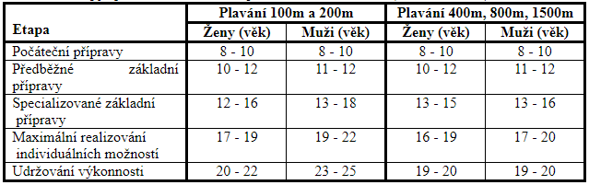
Platonov - 1986

Slide 8
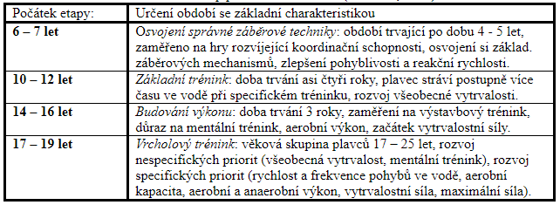
Olbracht - 2000

Slide 9
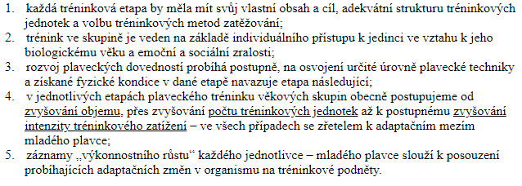
Richards 1996

Slide 10
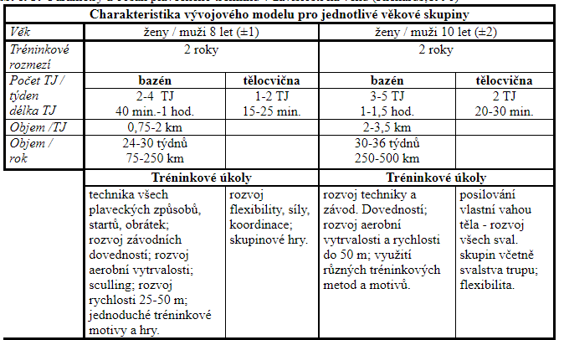
Richards 1996

Slide 11
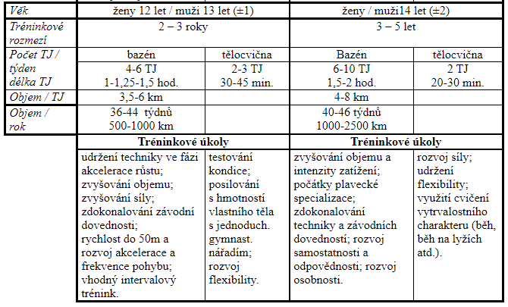
Richards 1996

Slide 12
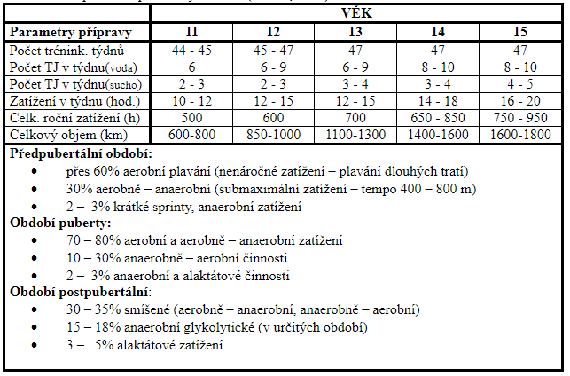
Sterlin 1999

Slide 13
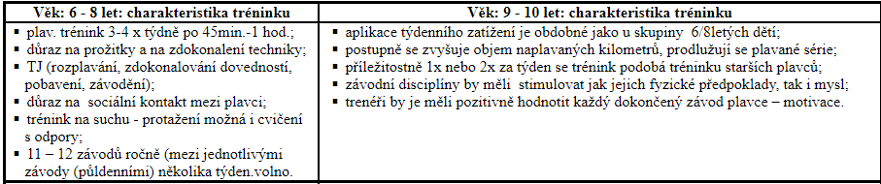
Maglischo 1993

Slide 14
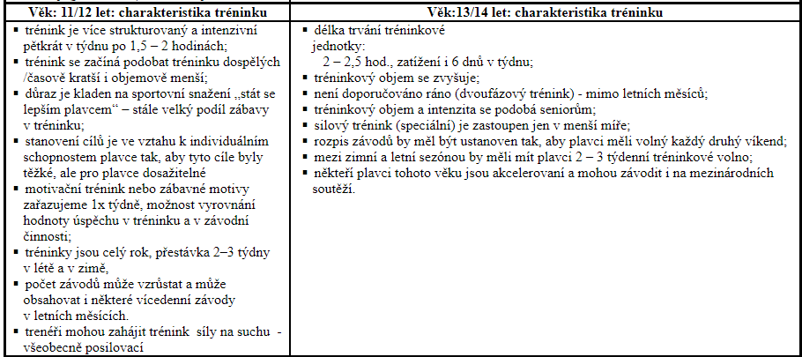
Maglischo 1993
od 15 let mohou plavci trénovat jako senioři – pokud sami chtějí

Slide 15
Závěry
přístup se, zdá se, mění
tréninková náročnost zůstává, ale ...
...zohledňujeme věk svěřenců a trénink přizpůsobujeme jejich schopnostem
individualizace
klade se větší důraz na všestrannost (jiné sporty)
preferujeme kvalitu před kvantitou
situace se trošku komplikuje, protože konkurence sportovních odvětví roste, v ČR plavání není extra populární, a dnešní děti udržet u pravidelné fyzické aktivity v jednom sportovním odvětví není úplně jednoduché
team, přátelství, dobré vztahy, dobrý trenér

